Slide 1
Audit Carrefour
Magasin: Bizerte
Mme Meriam CHOUCHENE
Le 12/10/2017

Slide 2
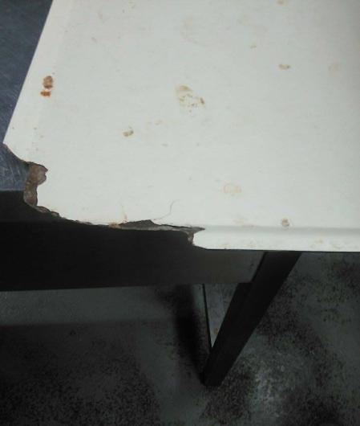
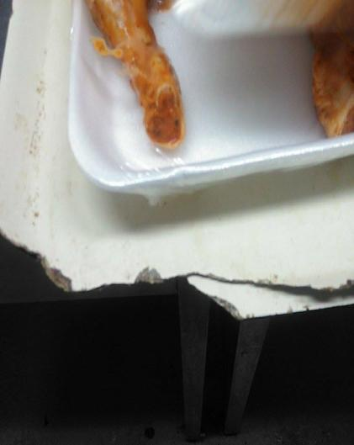
Boucherie: Plusieurs plateaux sont ébréchés

Slide 3
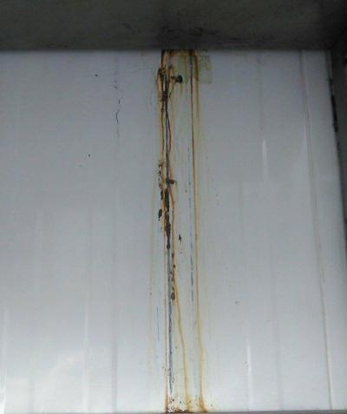
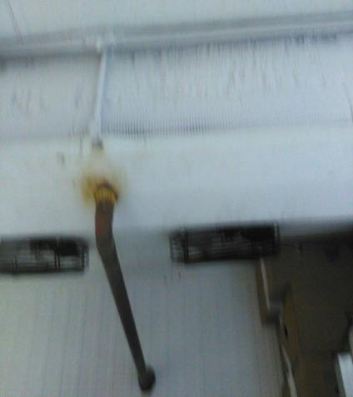
Boucherie: Présence de rouille sur le mur du laboratoire.
Présence de rouille et de givre sur l’évaporateur de la chambre froide

Slide 4
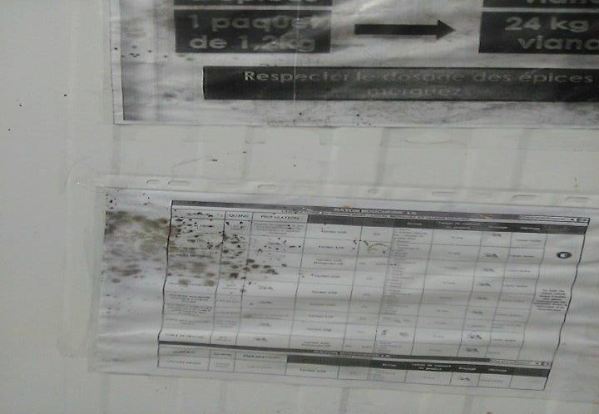
Boucherie: Présence de piqûres de moisissures sur les affiches

Slide 5
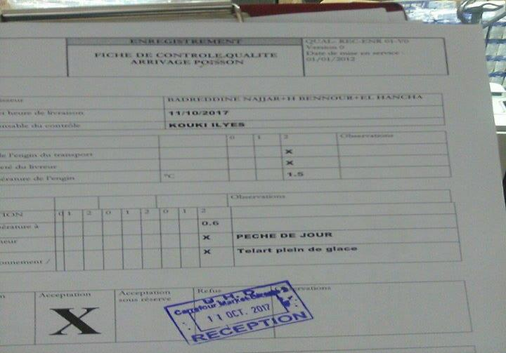
Poissonnerie: Utilisation d’une fiche de suivi à la réception des produits de la mer n’appartenant pas à la charte documentaire

Slide 6
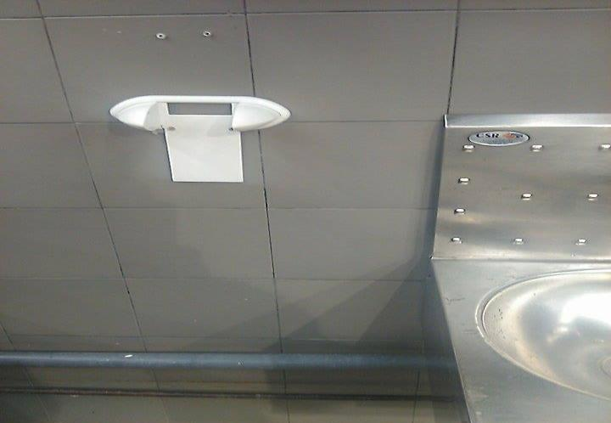
Poissonnerie: Le distributeur de savon liquide est démonté

Slide 7
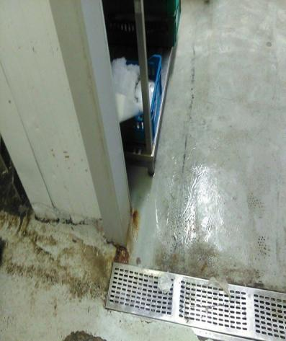
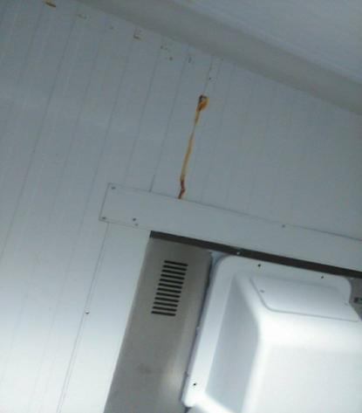
Poissonnerie: Développement de rouille en bas de la chambre froide et sur les murs

Slide 8
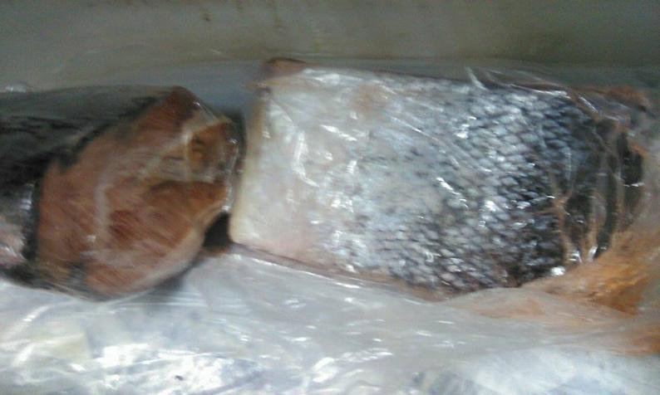
L
Poissonnerie: présence de morceaux de poissons congelés sans identification

Slide 9
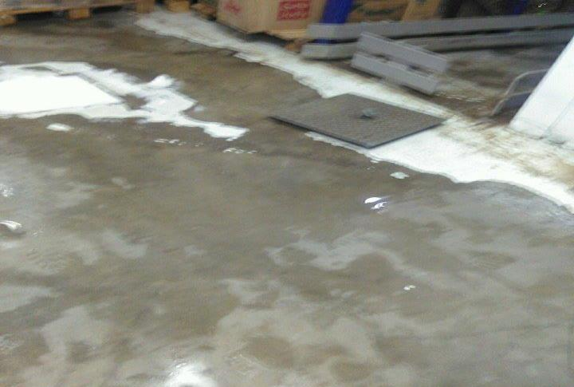
L
Couloir des chambres froides: la résine est écaillée

Slide 10
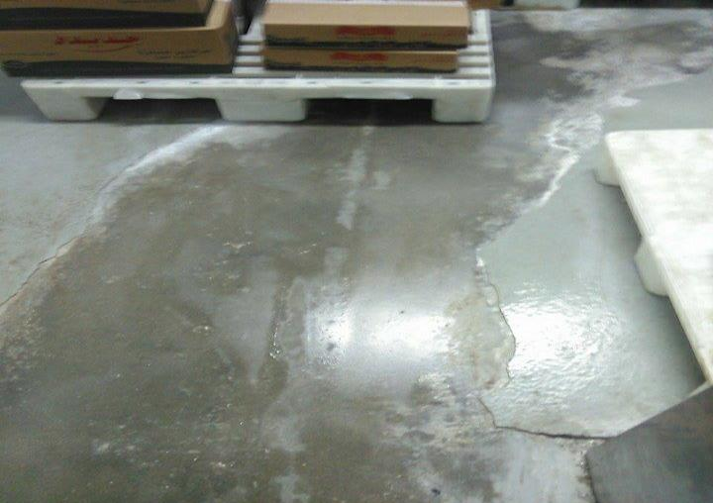
L
PLS: le revêtement du sol de la chambre froide est écaillé

Slide 11
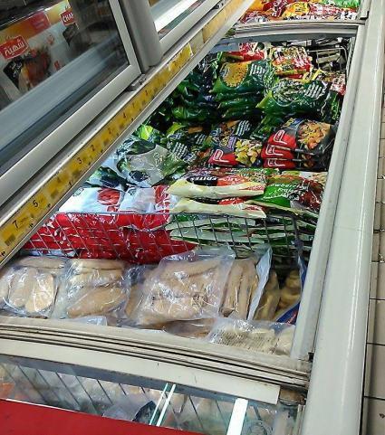
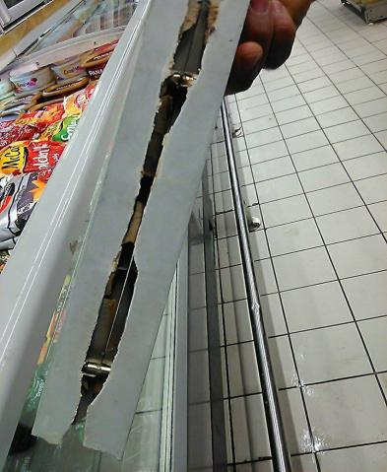
PLS: le couvercle du meuble surgelé est abimé: le cache câble est brulé

Slide 12
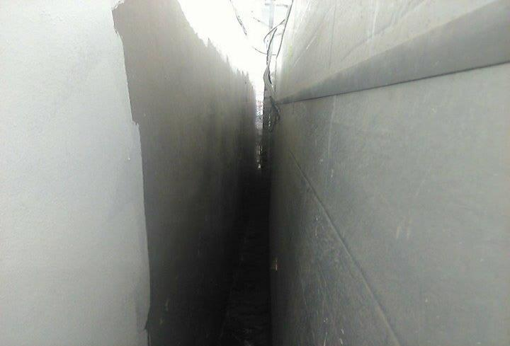
PLS: présence de toile d’araignée derrière le meuble froid des yaourts

Slide 13
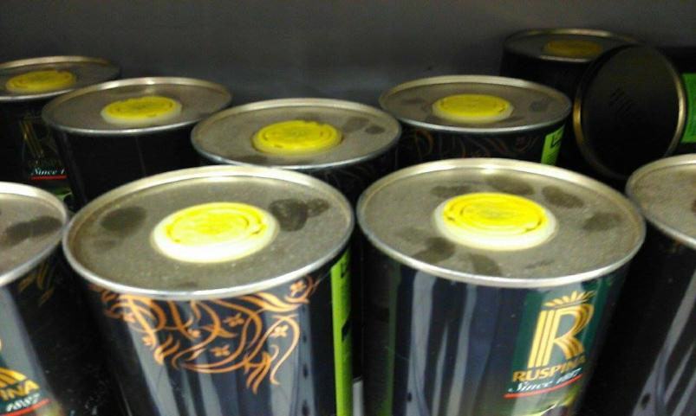
L
PGC: présence de poussière sur les bouteilles d’huile d’olive exposées.

Slide 14
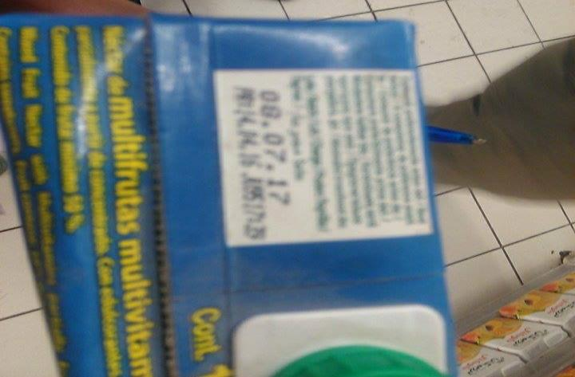
PGC: Un paquet de jus est de DLC périmée 08/07/2017

Slide 15
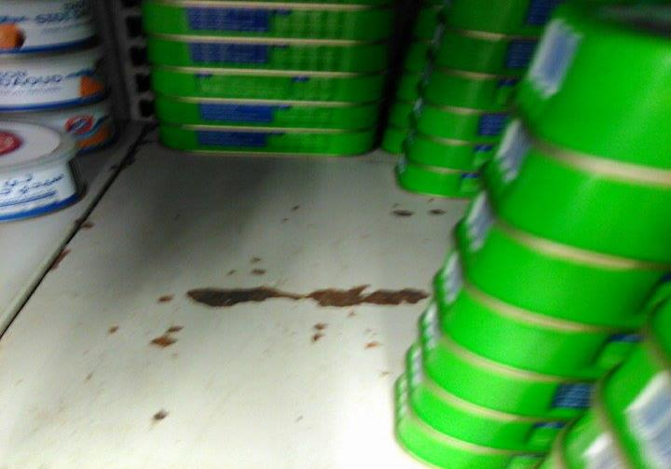
L
PGC: présence de rouille sur les étagères des conserves

Slide 16
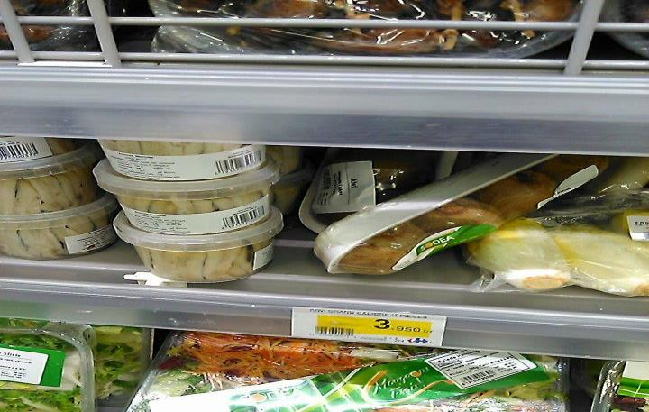
FLEG: exposition des boites d’anchois dans le meuble des légumes 4 ème gamme

Slide 17
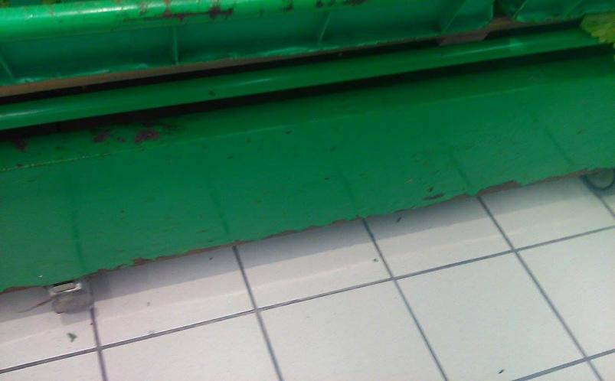
FLEG: le meuble des légumes est rouillée

Slide 18
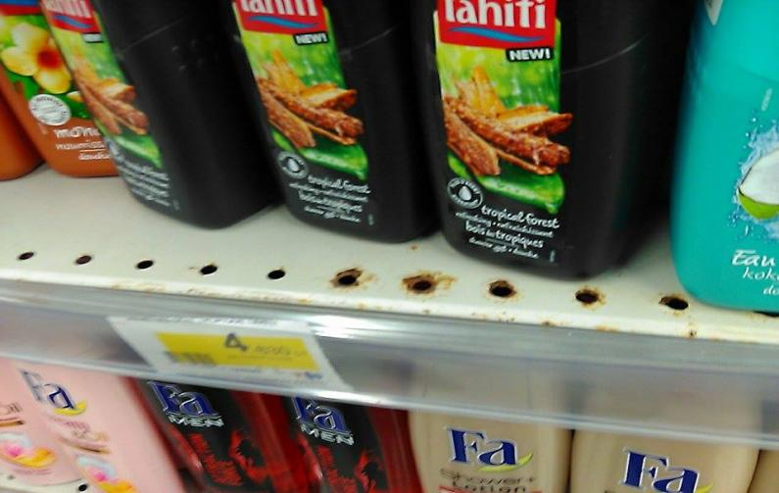
L
Parfumerie: les étagères sont rouillées

Slide 19
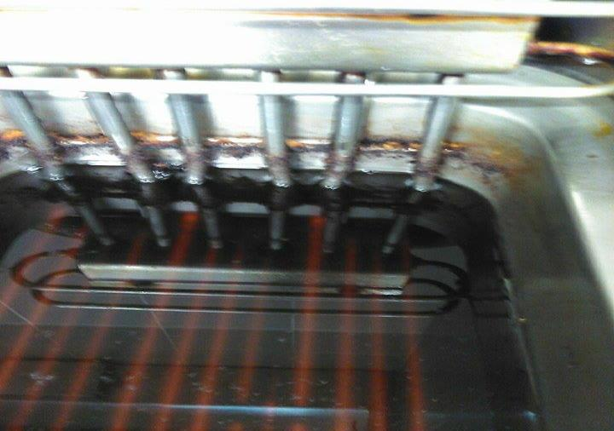
Traiteur: Présence de souillures persistantes sur la friteuse

Slide 20
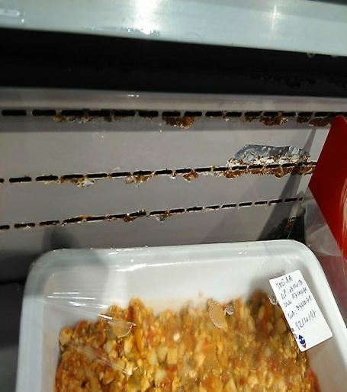
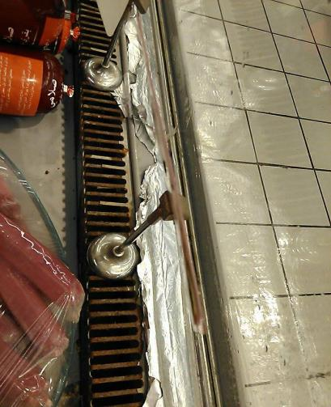
Traiteur/ charcuterie: les grilles d’aération du meuble froid sont rouillées et protégées par du papier aluminium

Slide 21
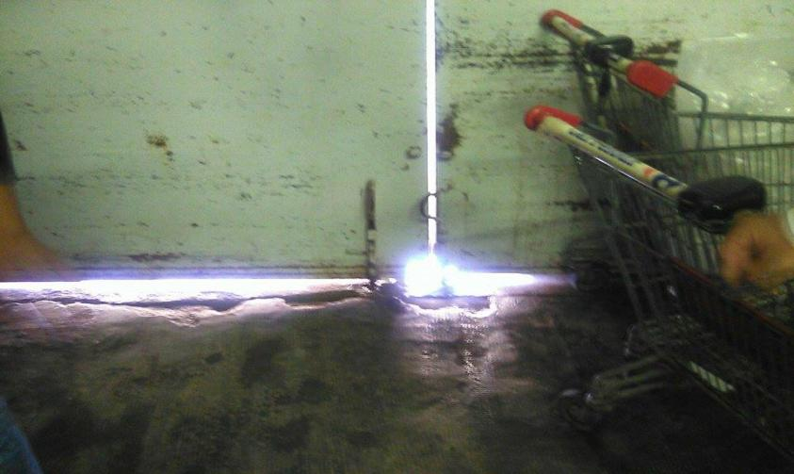
L
Zone de réception: la porte du quai manque d’étanchéité
Le sol est crevassé

Slide 22
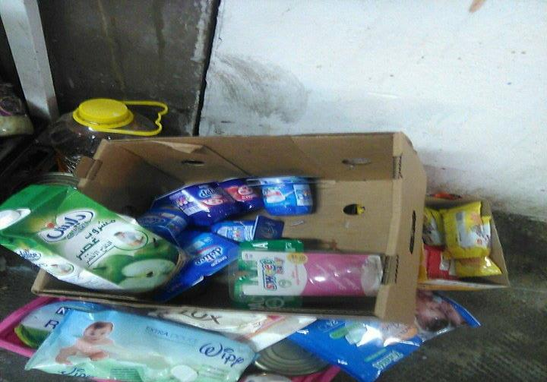
L
Zone casse: les produits casse PLS sont maintenus à température ambiante

Slide 23
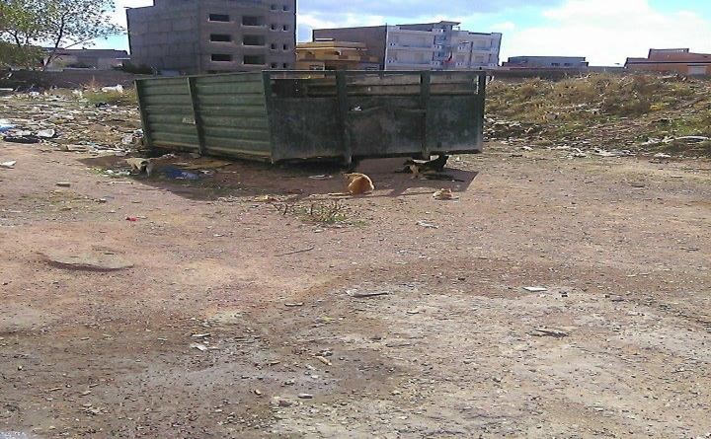
Zone stockage déchet: un conteneur de déchets dépourvu de protection et localisé aux alentours du magasin
Présence de plusieurs chats à coté

